Slide 1
Bazele Tehnologiei Informaţiei Curs 6
Prof. dr. Răzvan Daniel Zota
Facultatea de Cibernetică, Statistică şi Informatică Economică
ASE Bucureşti
https://zota.ase.ro/bti

Slide 2
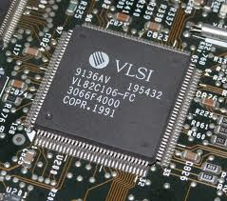
Bazele logice ale calculatoarelor - Introducere
VLSI (Very Large Scale Integration)
Procesul de creare a CI prin combinarea a mii/sute de mii/milioane de porţi logice (tranzistori) pe un singur cip de siliciu.
Microprocesorul este un echipament VLSI
Începuturile VLSI: anii ‘70

Slide 3
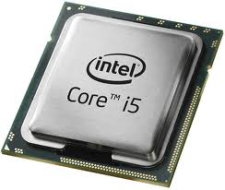
Bazele logice ale calculatoarelor - Introducere
ULSI (Ultra Large Scale Integration) – cipuri cu peste 1 milion de componente
Spre exemplu, un Intel® Core™ i5-750 are integraţi 774 milioane tranzistori pe o suprafaţă de 296 mm²

Slide 4
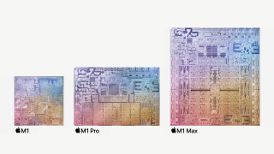
Bazele logice ale calculatoarelor - Introducere
Conform Tomshardware.com, în 2021 cel mai mare număr de tranzistori într-un microprocesor comercial se găsea în Apple M1 Max – 57 miliarde !
https://www.tomshardware.com/news/apple-m1-pro-max-everything-we-know

Slide 5
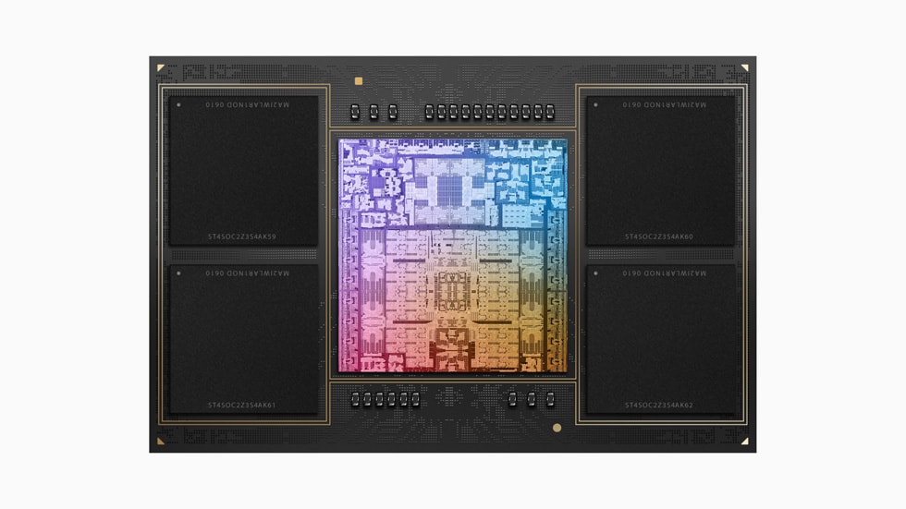
Bazele logice ale calculatoarelor - Introducere
În 2023 Apple anunță procesoarele M2 Pro și M2 Max cu până la 67 miliarde de tranzistori integrați pe cip !
https://www.apple.com/ro/newsroom/2023/01/apple-unveils-m2-pro-and-m2-max-next-generation-chips-for-next-level-workflows/

Slide 6
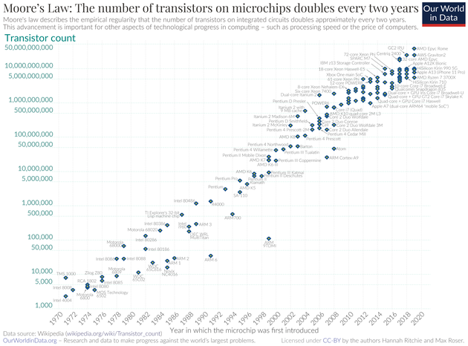
Legea lui Gordon Moore

Slide 7
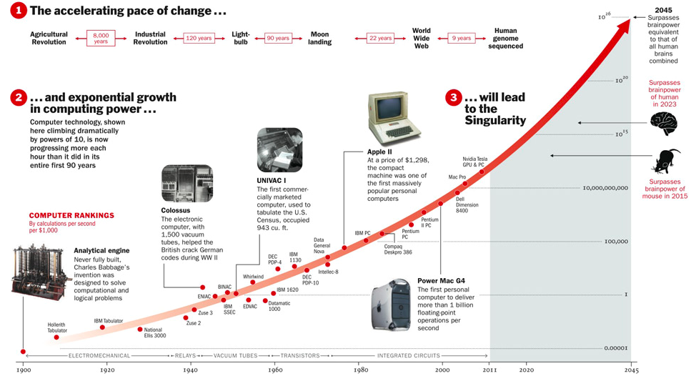
Creștere exponențială în puterea de calcul!
Source: http://content.time.com/time/interactive/0,31813,2048601,00.html

Slide 8
Introducere
Componente digitale
Electronica digitală (+5V, -5V), (0V, -5V),
(0V, +5V)

Slide 9
Introducere
Algebra Boole
Operaţii (legi de compoziţie) de bază:
Disjuncţie (sau)
Conjuncţie (şi)
Negaţie

Slide 10
Tabele de adevăr – disjuncţie, conjuncţie, negaţie
p | q | p AND q
T | T | T
T | F | F
F | T | F
F | F | F
p | q | p OR q
T | T | T
T | F | T
F | T | T
F | F | F
p | q | p AND q
1 | 1 | 1
1 | 0 | 0
0 | 1 | 0
0 | 0 | 0
p | ~ p
T | F
F | T

Slide 11
Teoremele fundamentale ale algebrei Boole
1. Teoremele reuniunii şi intersecţiei:
Există un element 0 numit prim element cu proprietăţile:
x∩0=0 si x∪0=x
Există un element 1 numit ultim element cu proprietăţile:
x∩1=x si x∪1=1
2. Teoremele de unicitate:
Elementul 1 este unic
Elementul 0 este unic
3. Teoremele complementării:
Principiul contradicţiei:
Principiul terţului exclus:
Notes:
AND
∪ OR

Slide 12
Teoremele fundamentale ale algebrei Boole (cont.)
4. Teorema dublei negaţii:
5. Teoremele absorbţiei:
x ∪(x ∩ y)=x
x ∩(x ∪ y)=x
6. Teoremele lui DeMorgan:

Slide 13
Teoremele fundamentale ale algebrei Boole (cont.)
7. Teoremele de idempotenţă:
x∪x∪…∪x = x
x∩x∩…∩x = x
8. Teoremele de comutativitate, asociativitate şi distributivitate pentru cele 2 legi de compoziţie:
x∪y = y∪x
x ∪(y ∪z)=(x ∪y) ∪z
x ∪(y ∩ z)=(x ∪y) ∩ (x ∪z)
x ∩ y=y ∩ x
x ∩(y ∩z)=(x ∩ y) ∩z
x ∩(y ∪ z)=(x ∩y) ∪(x ∩z)

Slide 14
Existenţa şi unicitatea funcţiilor booleene

Slide 15
Definiţii
S.n. produs elementar/suma elementară un produs/suma de variabile şi/sau negaţiile lor
S.n. formă canonică disjunctivă (FCD) a unei relaţii logice funcţionale, o relaţie echivalentă (cu aceeaşi valoare de adevăr) care este o sumă de produse elementare construite cu aceleaşi variabile ca şi relaţia dată iniţial, fiecare produs conţinând toate variabilele posibile (ele sau complementarele lor)

Slide 16
Definiţii
S.n. formă canonică conjunctivă (FCC) a unei relaţii logice funcţionale, o relaţie echivalentă (are aceeaşi valoare de adevăr) care este un produs de sume elementare construite cu aceleaşi variabile ca şi relaţia dată iniţial, fiecare sumă conţinând toate variabilele posibile (ele sau complementarele lor)

Slide 17
FCD pentru o funcţie cu o singură variabilă
Fie
o funcţie booleană de o singură variabilă şi
a,b două constante booleene

Slide 18
FCC pentru o funcţie cu o singură variabilă

Slide 19
Demonstrarea existenţei (FCD)

Slide 20
Demonstrarea existenţei (FCC)

Slide 21
FCD pentru o funcţie cu două variabile
Fie
o funcţie booleană de două variabile şi a,b,c,d constante booleene

Slide 22
FCC pentru o funcţie cu două variabile

Slide 23
Demonstrarea existenţei în cazul formei canonice disjunctive

Slide 24
Demonstrarea existenţei în cazul formei canonice conjunctive

Slide 25
Tabele de adevar
Oricărei funcţii logice i se poate asocia un tabel de adevăr
0 | 0 | 1 | 0 | 1 | 0
0 | 1 | 0 | 0 | 0 | 1
1 | 0 | 0 | 0 | 0 | 1
1 | 1 | 0 | 1 | 1 | 0

Slide 26
Tabele de adevăr (cont.)
Reciproc, dacă avem un tabel de adevăr se poate determina expresia funcţiei

Slide 27
Tabele de adevăr (cont.)

Slide 28
Tabele de adevăr (cont.)
Cele două funcții sunt egale:
$f_{2}\left(x,y\right)=\left(x∪\overline{y}\right)\left(\overline{x}∪y\right)=x\overline{x }∪xy∪\overline{y}\overline{x}∪\overline{y}y$=xy$∪\overline{x }\overline{y}=f_{1}(x,y)$

Slide 29
Forme de reprezentare ale funcţiilor booleene
Forme canonice:
Forma minterm (FCD – forma canonică disjunctivă) – SUMĂ de produse – variabilele sau complementele lor în cadrul unui mintermen sunt legate prin operaţia booleană ŞI, iar mintermenii sunt legaţi prin operaţia booleană SAU.
Forma maxterm (FCC – forma canonică conjunctivă) – PRODUS de sume – variabilele sau complementele lor în cadrul unui maxtermen sunt legate prin operaţia booleană SAU, iar maxtermenii sunt legaţi prin operaţia booleană ŞI.
O altă formă de reprezentare a funcţiilor booleene este cea grafică cu ajutorul diagramelor Venn

Slide 30
Mintermeni/maxtermeni pentru o funcţie de 2 variabile booleene
Funcţie de 2 variabile
x | y | Mintermeni m_{i} | MaxtermeniM_{i}
0 | 0
0 | 1
1 | 0
1 | 1
Notes:
f(x,y)=m0+m3=

Slide 31
Mintermeni/maxtermeni pentru o funcţie de 3 variabile booleene
Funcţie de 3 variabile
x | y | z | Mintermeni m_{i} | Maxtermeni M_{i}
0 | 0 | 0
0 | 0 | 1
0 | 1 | 0
0 | 1 | 1
1 | 0 | 0
1 | 0 | 1
1 | 1 | 0
1 | 1 | 1

Slide 32
Proprietăţi mintermeni/maxtermeni
Mintermenii sunt formaţi din combinaţia variabilelor sau a complementelor lor pentru care funcţia are valoarea 1.
Maxtermenii sunt formaţi din combinaţia variabilelor sau a complementelor lor pentru care funcţia are valoarea 0.

Slide 33
Proprietăţi mintermeni/maxtermeni (cont.)
P1. Produsul logic între doi termeni m_{i} şi m_{j} (i # j) ai unei funcţii booleene de n variabile este egal cu 0:
P2. Suma logică dintre doi termeni M_{i} si M_{j} (i # j) ai unei funcţii booleene de n variabile este egal cu 1:

Slide 34
Proprietăţi mintermeni/maxtermeni (cont.)
P3. O funcţie booleană de n variabile poate fi reprezentată printr-o sumă logică de mintermeni m_{i} (respectiv un produs logic de maxtermeni M_{i}) sub forma:

Slide 35
Proprietăţi mintermeni/maxtermeni (cont.)
P4. Complementul unei functii booleene de n variabile scrise în FCC poate fi exprimat în mod unic prin relaţia:
Notes:
F de 3 variabileFcd =m1+

Slide 36
Proprietăţi mintermeni/maxtermeni (cont.)
P5. Dacă o funcţie booleană de n variabile este scrisă în FCD şi conţine 2^{n} termeni distincţi de n variabile atunci ea este egală cu 1.
În aceleaşi condiţii, dacă funcţia este scrisă în FCC, atunci ea este egală cu 0.

Slide 37
Proprietăţi mintermeni/maxtermeni (cont.)
P6. Orice mintermen m_{i} al unei funcţii booleene de n variabile scrise în FCD este egal cu produsul logic a 2^{n}-1 termeni M_{j}, respectiv orice maxtermen M_{i} al unei funcţii booleene de n variabile scrisă în FCC este egal cu suma logică a 2^{n}-1 termeni m_{j}:

Slide 38
Funcţiile booleene de 2 variabile
Pentru o funcţie de 2 variabile avem următoarele forme canonice:
De aici rezultă 16 funcţii de două variabile, în forma cu mintermeni/maxtermeni, din cele 16 combinaţii posibile pentru

Slide 39
Funcţiile booleene de 2 variabile (cont.)
Notes:
0001

Slide 40
Funcţiile booleene de 2 variabile (cont.)
Notes:
1001

Slide 41
Dezvoltarea unei funcţii booleene

